Slide 1

Place de tir du Simplon
Extension de l’infrastructure d’instruction
Explications concernant la réduction du bruit sur les immeubles concernés
Simplon-Village, le 13.11.2024
Notes:
1

Slide 2
Détermination du bruit
Calculs avec des logiciels spéciaux
SonArms : bruits de tir
Flula : bruits aériens
Cadna : bruits routiers, bruits industriels
Les modèles sont vérifiés selon les technologies les plus récentes
Émissions saisies dans des bases de données
Propagation du bruit selon les bases physiques et les normes
Évaluation selon les annexes pertinentes de l’ordonnance sur la protection contre le bruit

Slide 3
Réglementation
LPE :
OPB :
DSB :
VP :
VLI :
VA :
loi sur la protection de l’environnement
ordonnance sur la protection contre le bruit
degré de sensibilité au bruit
valeur de planification
valeur limite d’immission
valeur d’alarme

Slide 4
Niveaux pour la détermination du bruit
LAE : Niveau d’un événement acoustique avec concentration de l’énergie sonore en 1 s. Mesure pour le bruit de tirs militaires.
Leq : Niveau de pression acoustique équivalent. Mesure pour le bruit routier, le bruit industriel, le bruit des chemins de fer, etc.
LAFmax : Niveau maximal pondéré A, constante de temps F (125 ms). Mesure pour le bruit de tirs civils. Bruit des hélicoptères.
Lr : Niveau d’évaluation. Niveau physique pondéré par des facteurs de correction selon OPB en moyenne annuelle.
dB(A) : Décibel A : unité de mesure du niveau sonore. Pondération de fréquence A. La pondération A se rapproche de la perception de l’oreille.
Notes:
LAFmax Der Maximum Schallpegel mit 'A' Frequenzbewertung und F- Zeitbewertung während der Messperiode
dB(A) ist die Einheit für Lautstärke, die dem menschlichen Hörempfinden entspricht. Die A-Bewertung dämpft tiefe Frequenzen in der Messung, da diese vom Menschen als weniger laut empfunden werden. Eine Zunahme um 10 dB(A) entspricht einer Verdopplung der Lautstärke
Mass bei militärischem und zivilem Schiesslärm verschieden. Stgw knallt immer gleich.

Slide 5
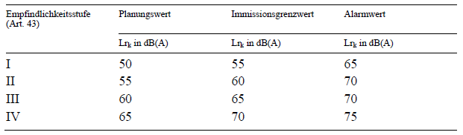
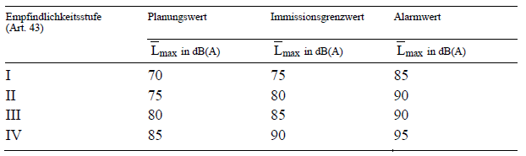
Belastungsgrenzwerte
Für den Helikopterlärm gibt es Belastungsgrenzwerte für den Jahresmittelpegel (Lr_{k}) und den Maximalpegel (L_{max})
Lr_{k}
L_{max}

Slide 6
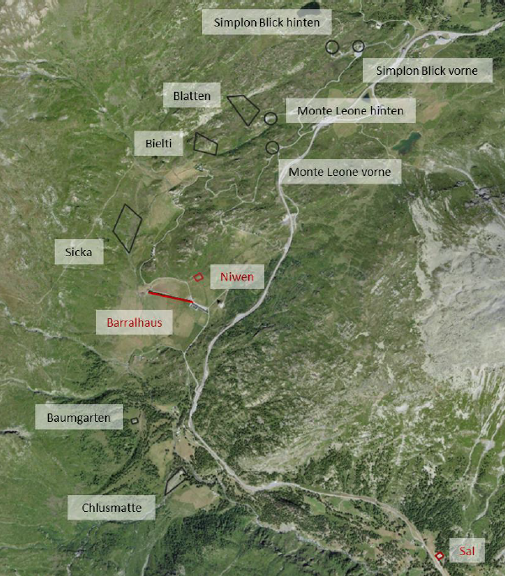
Bruit des tirs – évaluation actuelle
114 bâtiments étudiés, dont 4 habités en permanence
État ACTUEL
47 bâtiments > VLI 4 habités en permanence – 7 personnes
5 bâtiments ≥ VA (1 habité en permanence – 1 personne)
Tirs avec ob bl 44 bâtiments autour du sommet du col
Tirs Chlusmatte 3 bâtiments Nideralp
Notes:
Permanent bewohnte Gebäude:
Hotel Monte Leone (AW: 1 Person) – Simplonstrasse 125
Hospiz (IGW: 4 Personen) – Simplonstrasse 132
Wohngebäude Weiler Rotels (IGW: 1 Person) – Simplonstrasse 148
Wohngebäude Weiler Kulm (IGW: 1 Person) – Simplonpass 41
Chlusmatte
Stgw90
EUHG11
PzF(7.5mm)

Slide 7
Bruit des tirs – impact du projet
Modifications résultant de l’extension de l’infrastructure d’instruction
Tirs avec ob bl et mortier 16 à partir de la Maison Barral
Tirs avec mortier 16 à partir de Sal
Tirs avec f ass 90 et pist 75 à partir de la nouvelle installation CD de Niwen
Pas de nouvelles zones cibles

Slide 8
Bruit des tirs – future évaluation
114 bâtiments étudiés, dont 4 habités en permanence
État PROJET
59 bâtiments > VLI 4 habités en permanence – 7 personnes
9 bâtiments ≥ VA (1 habité en permanence – 1 personne)
Tirs avec ob bl et mortier 16 45 bâtiments autour du sommet du col 14 bâtiments autour de la Maison Barral

Slide 9
Schiesslärm Neue Anlagen
114 untersuchte Gebäude, davon 4 permanent bewohnte
Neue Anlagen
18 Gebäude um Barralhaus Gampisch, Sicka, Niwa
Schiessen mit PzHb und Mörser 16 18 Planungswerte davon 15 Immissionsgrenzwerte davon 3 Alarmwerte
Schiessen Sal und KD-Niwen Planungswerte eingehalten

Slide 10
Bruit des tirs – mesures
Mesures examinées et réalisables
M1 : Fermeture installations CD de Baumgarent et Sal ✓ pas d’impact sur le niveau d’évaluation
M2 : Réduction des activités de tir de Clusmatte ✓ f ass 90 et PzF (7.5 mm) - mais augmentation gren main ex exp 11
M3 : Parois mobiles et cavité ✓ Réduction de niveau de 8 dBA
M4 : Décision officielle de période sans tir ✓ Déjà en vigueur aujourd’hui
M5 : Contingents de nombre de tirs ✓ Sur la base de l’état PROJET
Notes:
Effekt Stgw90 und PzF(7.5mm) Reduktion wird durch EUHG11 Zunahme zu nicht gemacht (5-7 dBA)

Slide 11
Bruit des tirs – mesures
Mesures examinées et non réalisables
N1 : Déplacement des activités de tir ✗ Objectifs d’instruction de l’artillerie
N2 : Parois pour ob bl et mortier ✗ Impossible du point de vue de la technique, de l’exploitation, de la logistique et de l’organisation
N3 : Digues antibruit zone de position de Blatten ✗ Interdiction de construire dans le haut-marais
N4 : Murs antibruit devant les bâtiments concernés ✗ Protection des paysages et des sites, proportionnalité
Notes:
N2: Fixe Wände: technisch nicht möglich, mobile Wände: betrieblich, logistisch und organisatorisch nicht möglich

Slide 12
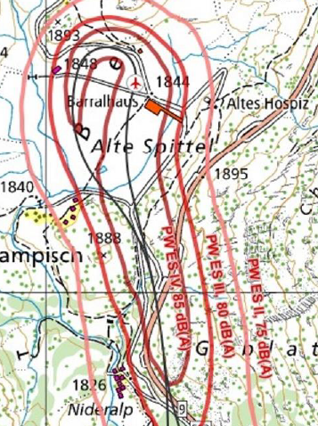
Bruit des hélicoptères – évaluation
Dépassements des valeurs de planification L_{max}
Évaluation
Pas de dépassement de Lr_{k}
Dépassements de L_{max} Gampisch (4 bâtiments) Nideralp (8 bâtiments) Exploitation en fermage à côté de la Maison Barral
Pas de dépassement des valeurs limites d’immission
Déplacement de l’exposition au bruit

Slide 13
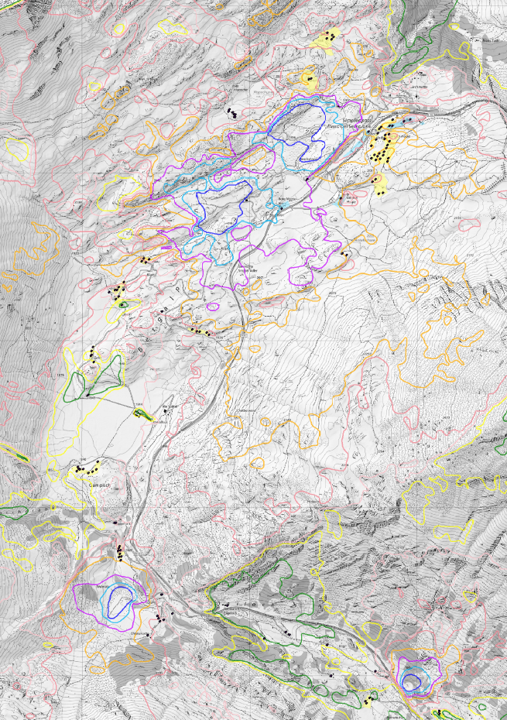
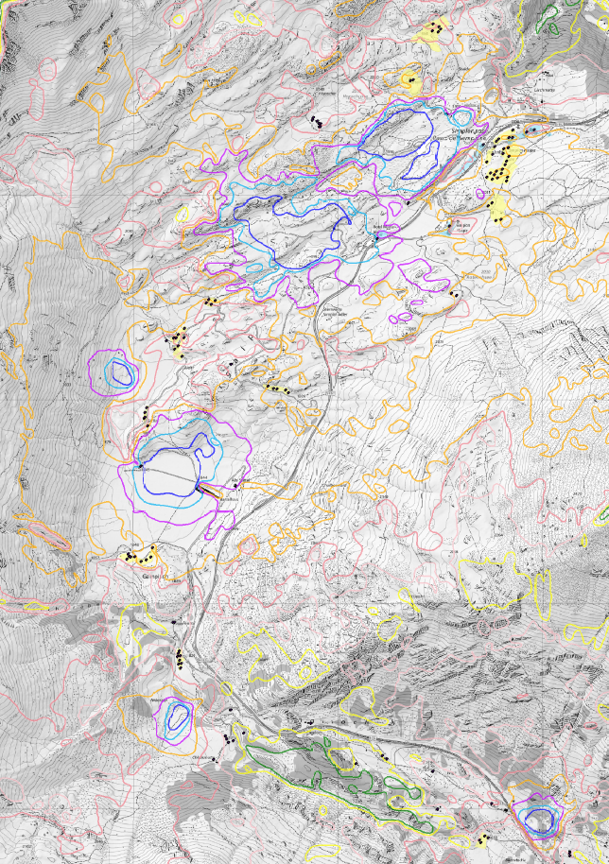
Examen global du bruit
ACTUEL
PROJET
Notes:
Verweis auf die Karten, die Web-Seite und die öffentliche Auflage.

Slide 14
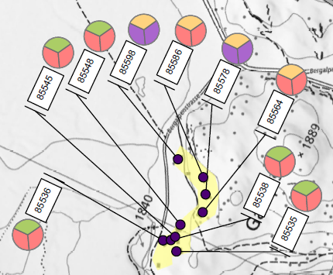
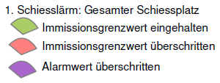
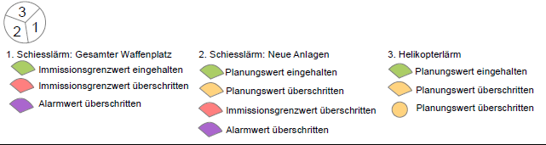
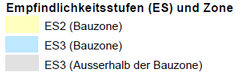
Examen global du bruit Impact sur les immeubles
Évaluation du bruit état PROJET
Notes:
Erklären der Karte, Verweis auf die Karte und die öffentliche Auflage

Slide 15
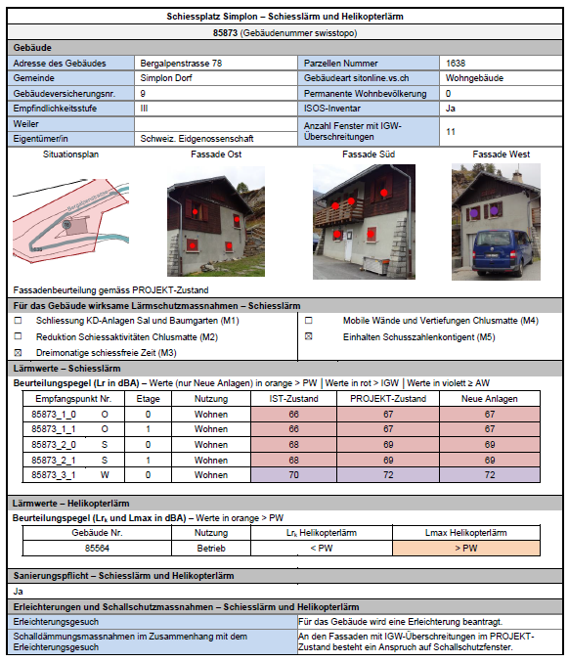
Descriptifs

Slide 16
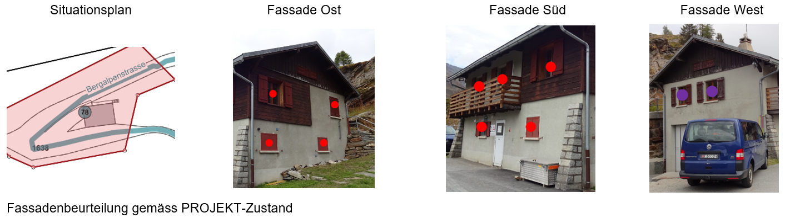
Fenêtres antibruit
Droit à l’installation de fenêtres antibruit en cas de dérogation
Toutes les façades avec dépassement des valeurs limites d’immission 59 bâtiments, 109 façades, 417 fenêtres visibles sur les descriptifs
Aucun droit en cas de dépassement des valeurs de planification
Notes:
armasuisse grosszügig. Andere Bauherren, atra, SBB, Kantone, ersetzen Fenster erst ab AW

Slide 17

Cadre juridique – SG DDPS

Slide 18
Dépassement des valeurs limites d’immission
Les installations qui ne satisfont pas aux dispositions de la loi sur la protection de l’environnement doivent être assainies.
Les installations seront assainies :
dans la mesure où cela est réalisable sur le plan de la technique et de l’exploitation et économiquement supportable.
de telle façon que les valeurs limites d’immission ne soient plus dépassées.

Slide 19
Dérogation (allègement)
Si les valeurs limites ne peuvent pas être respectées par des mesures proportionnées, l’autorité d’exécution accorde une dérogation (allègement).
L’octroi d’allègements a pour conséquence que les valeurs limites d’immission pour le bruit causé par l’armée peuvent continuer à être dépassées pour les immeubles concernés dans une mesure définie. Cela correspond à une expropriation du droit de défense contre l’exposition au bruit au titre de l’art. 679 CC (droit de voisinage).

Slide 20
Demande d’indemnisation
Les oppositions à l’expropriation doivent être formulées pendant la mise à l’enquête publique (30 jours) dans le cadre de la procédure d’approbation des plans de constructions militaires.
Les demandes d’indemnisation doivent également être présentées par voie d’opposition.
La commission fédérale d’estimation évalue si les conditions pour une indemnisation sont remplies. Cela a lieu dès que l’approbation des plans militaires est entrée en force.

Slide 21
Mesures d’insonorisation
L’autorité d’exécution (SG DDPS) oblige les propriétaires des bâtiments exposés au bruit à isoler contre le bruit les fenêtres des locaux sensibles au bruit.
Les locaux sensibles au bruit sont :
les locaux dans les habitations, à l’exception des cuisines sans partie habitable, des locaux sanitaires et des réduits ;
les locaux des entreprises dans lesquels des personnes séjournent régulièrement pendant une longue période, à l’exception des locaux destinés à l’élevage d’animaux de rente et des locaux à l’intérieur desquels le bruit d’exploitation est considérable.

Slide 22
Prise en charge des coûts
Les bâtiments seront équipés de fenêtres antibruit aux frais du DPPS.
Des mesures d’insonorisation ne sont pas nécessaires si :
il ne faut pas s’attendre à une réduction perceptible du bruit dans le bâtiment ;
des intérêts prépondérants (sites construits, protection des monuments) s’y opposent ;
la démolition du bâtiment est prévisible dans les 3 ans ou les locaux concernés seront affectés à une utilisation non sensible au bruit dans les 3 ans.

Slide 23
Questions et points divers
Intervenants et professionnels
Thomas Gasser, Secrétariat général du DDPS Territoire et environnement
Markus Bapst, Triform EA SA, auteur du rapport d’impact sur l’environnement
Florian Brunner, Communication armasuisse Immobilier
Colonel EMG Grégoire Solioz, commandant de la place d’armes de Bière
Annette Schnydrig, cheffe de projet armasuisse Immobilier
Dieter Jährling, Gähler+Partner, planificateur général

